Slide 1
Transit rush is eat good
Μάριος Βόντας
Πέτρος Πέτρου
Ευγένιος Βόντας
Θωμάς Χαβάκης
Κωνσταντίνος Γιαννούσης

Slide 2
Αναζήτηση καταστημάτων και χώρων εστίασης στην περιοχή του χρήστη
Δυνατότητα ηλεκτρονικής κράτησης (εμφάνιση διαθεσιμότητας κλπ)
Δυνατότητα ηλεκτρονικής παραγγελίας
Εμφάνιση δημοφιλών προϊόντων
Social interaction χρηστών
Επιλογή τρόπου μετάβασης (ΟΑΣΑ – ταξί )
Ηλεκτρονικές πληρωμές

Slide 3
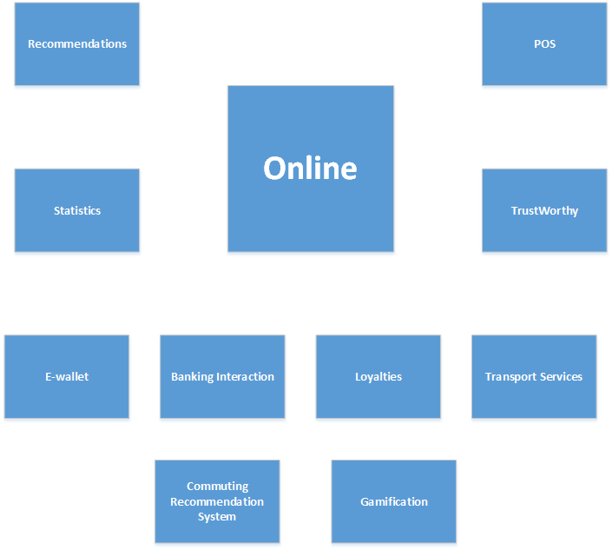

Slide 4
Επεκτασιμοτητα εφαρμογησ
Διασύνδεση με έξυπνες συσκευές (POS)
Δυνατότητα προώθησης loyalty plans (από καταστηματάρχες)
Gamification, συγκέντρωση πόντων και εξαργύρωση στο κατάστημα

